Slide 1
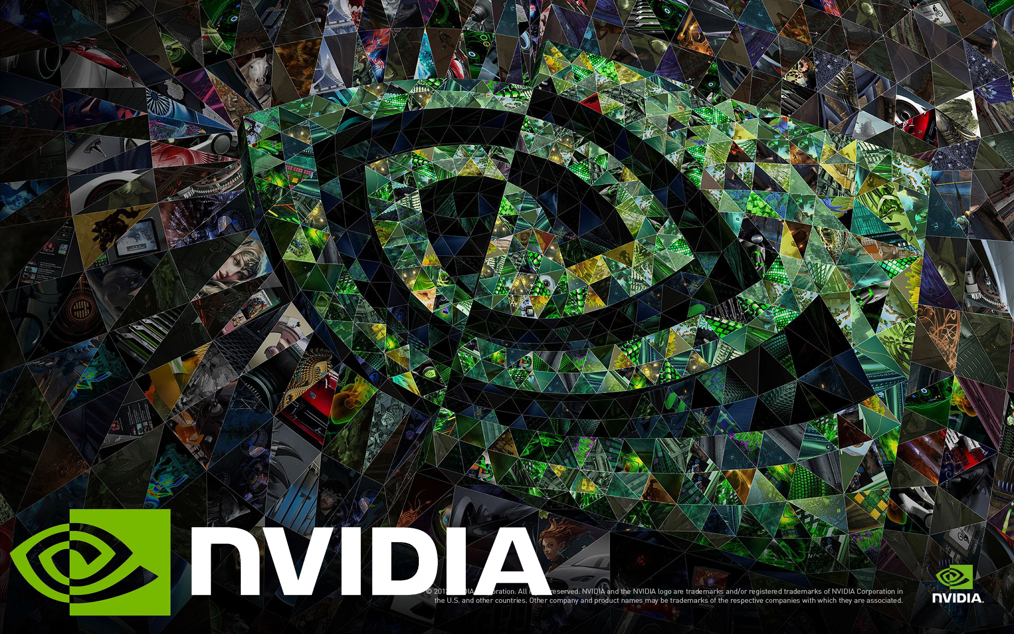

大模型系列 – AI 集群
NV GB200
互联集群架构
ZOMI

Slide 2
本节内容
GH200 to NVL32 & SuperPod
GB200 to NVL32 & SuperPod
NV 产品演进的小结与思考

Slide 3
01
GH200
NVL32&SuperPod

Slide 4
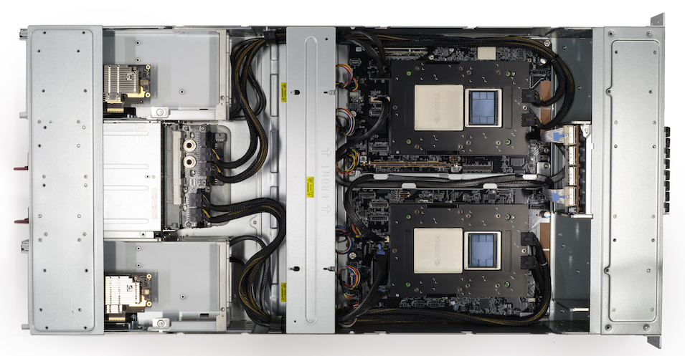
GH200 Compute Tray
GH200 Compute Tray 基于 NVIDIA MGX 设计（1U），每个 Compute Tray 上有 2 个 GH200，也就是 2 个 Grace CPU 和 2 个 H200 GPU

Slide 5
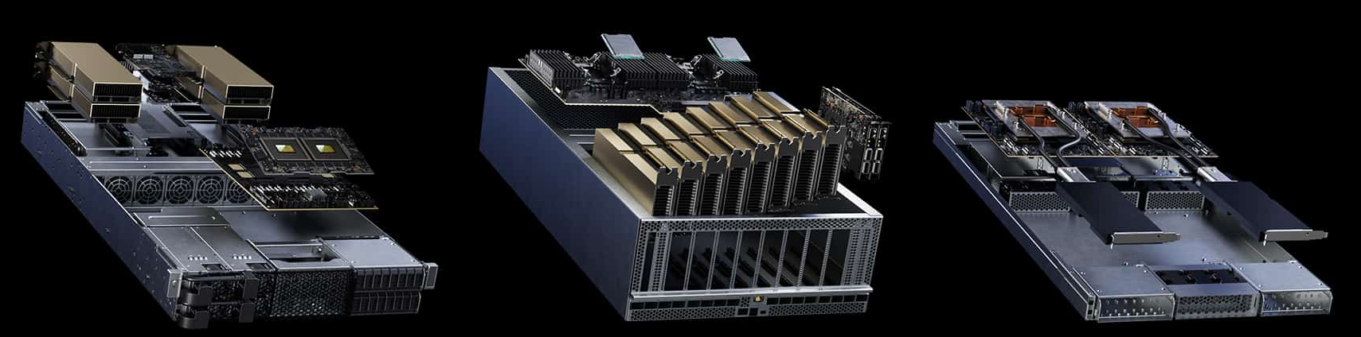
NVSwitch Tray
第一代 NVSwitch Tray 包含 2 个第 3 代 NVSwitch 芯片，共 128 个 NVLink Port，通信带宽上限为 6.4TB/s

Slide 6
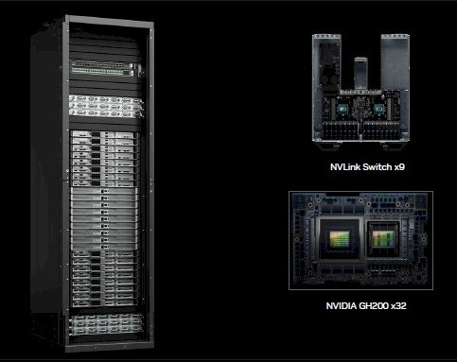
GH200 NVL32
一个机柜有 16 x GH200 Compute Tray 和 9 x NVSwitch Tray，共 32 x GH200 GPU + 18 x NVSwitch
实际 32 x GH200 有 32x18=576 个 NVLink，只需 576/64=9 个 NVSwitch 可以实现全互联

Slide 7
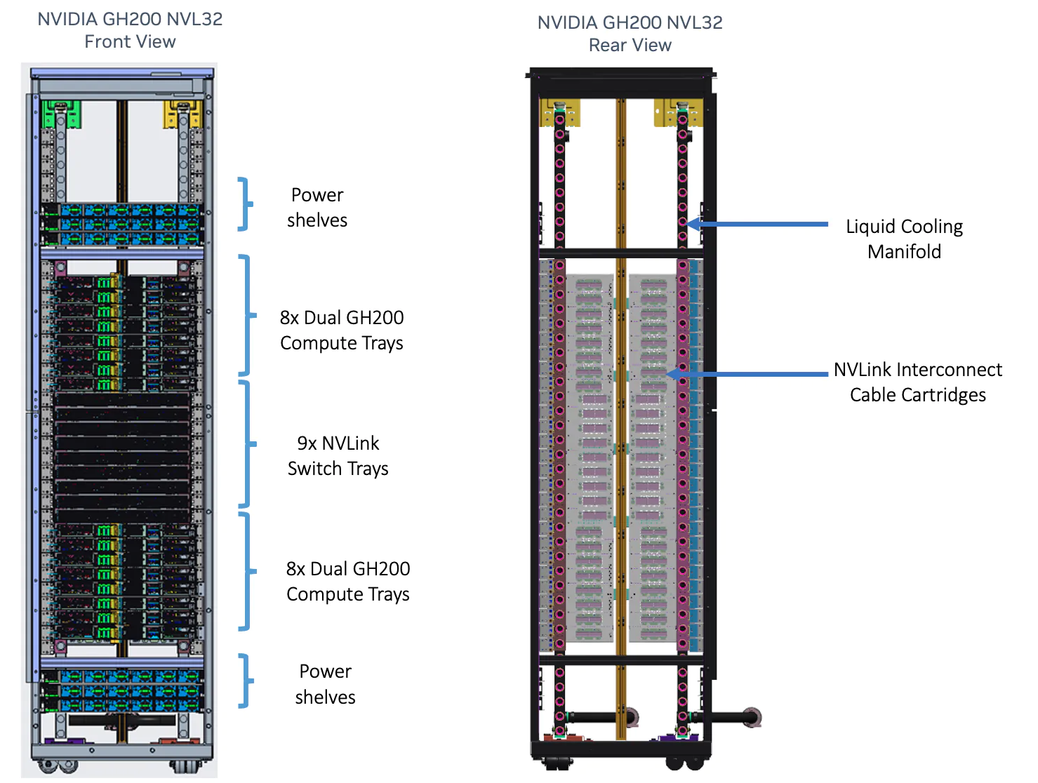
GH200 NVL32
一个机柜有 16 x GH200 Compute Tray 和 9 x NVSwitch Tray，共 32 x GH200 GPU + 18 x NVSwitch
实际 32 x GH200 有 32x18=576 个 NVLink，只需 576/64=9 个 NVSwitch 可以实现全互联

Slide 8
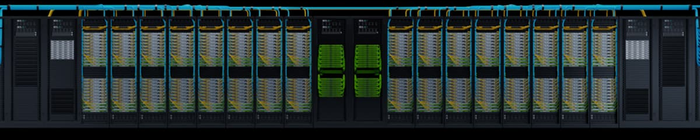
GH200 SuperPod
GH200 SuperPod 由 256 个 GH200 GPU 实现全互联，但并不是由 8 个 NVL32 组成的，而是由 32 个 8-Grace Hopper Superchip 组成。

Slide 9
GH200 SuperPod：32 x 8-Grace Hopper Superchip
8 个 Hopper Compute Tray（8U），每个包含：
1 个 GH200 GPU
1 个 ConnectX-7 IB 网卡，400Gb/s
1 个 200 Gb/s 以太网卡
3 个 NVSwitch Tray（3U），共 6 个 NVSwitch

Slide 10
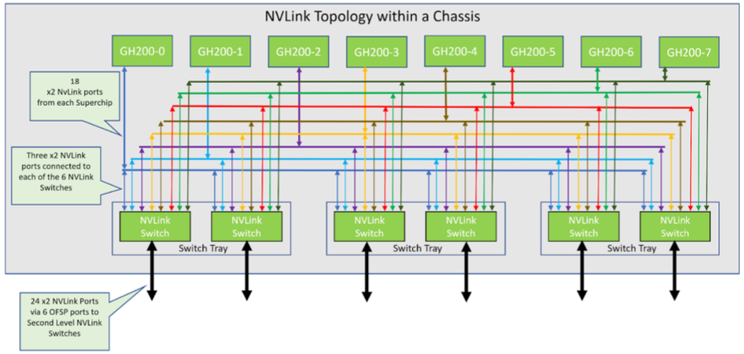
GH200 SuperPod：NVLink
每个 GH200 和每个 NVSwitch 上有 3 个 NVLink 连接，每个 NVSwitch 上使用了 24 个 Port
每个 NVSwitch 有 24 个 Port 与 L2 NVSwitch 相连，相当于每个 NVSwitch 使用 48 个 Port

Slide 11
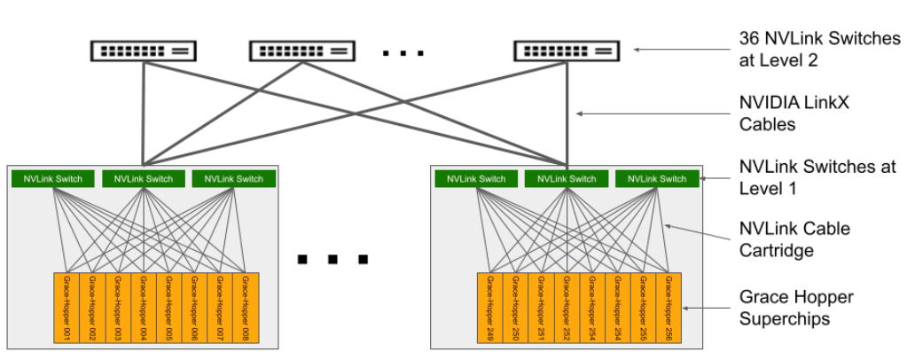
GH200 SuperPod：NVLink
GH200 SuperPod 由 32 x 8-Grace Hopper Superchip 组成，L1 包含 32 x 3=96 NVSwitch Tray（192 个 NVSwitch），L2 包含 36 个 NVSwitch Tray（64 个 NVSwitch）
每个 L1 NVSwitch Tray 有 24 x 2=48 个 Port 与 L2 NVSwitch Tray 相连，因此需要 96x48/(64*2)=36 个 L2 NVSwitch Tray

Slide 12
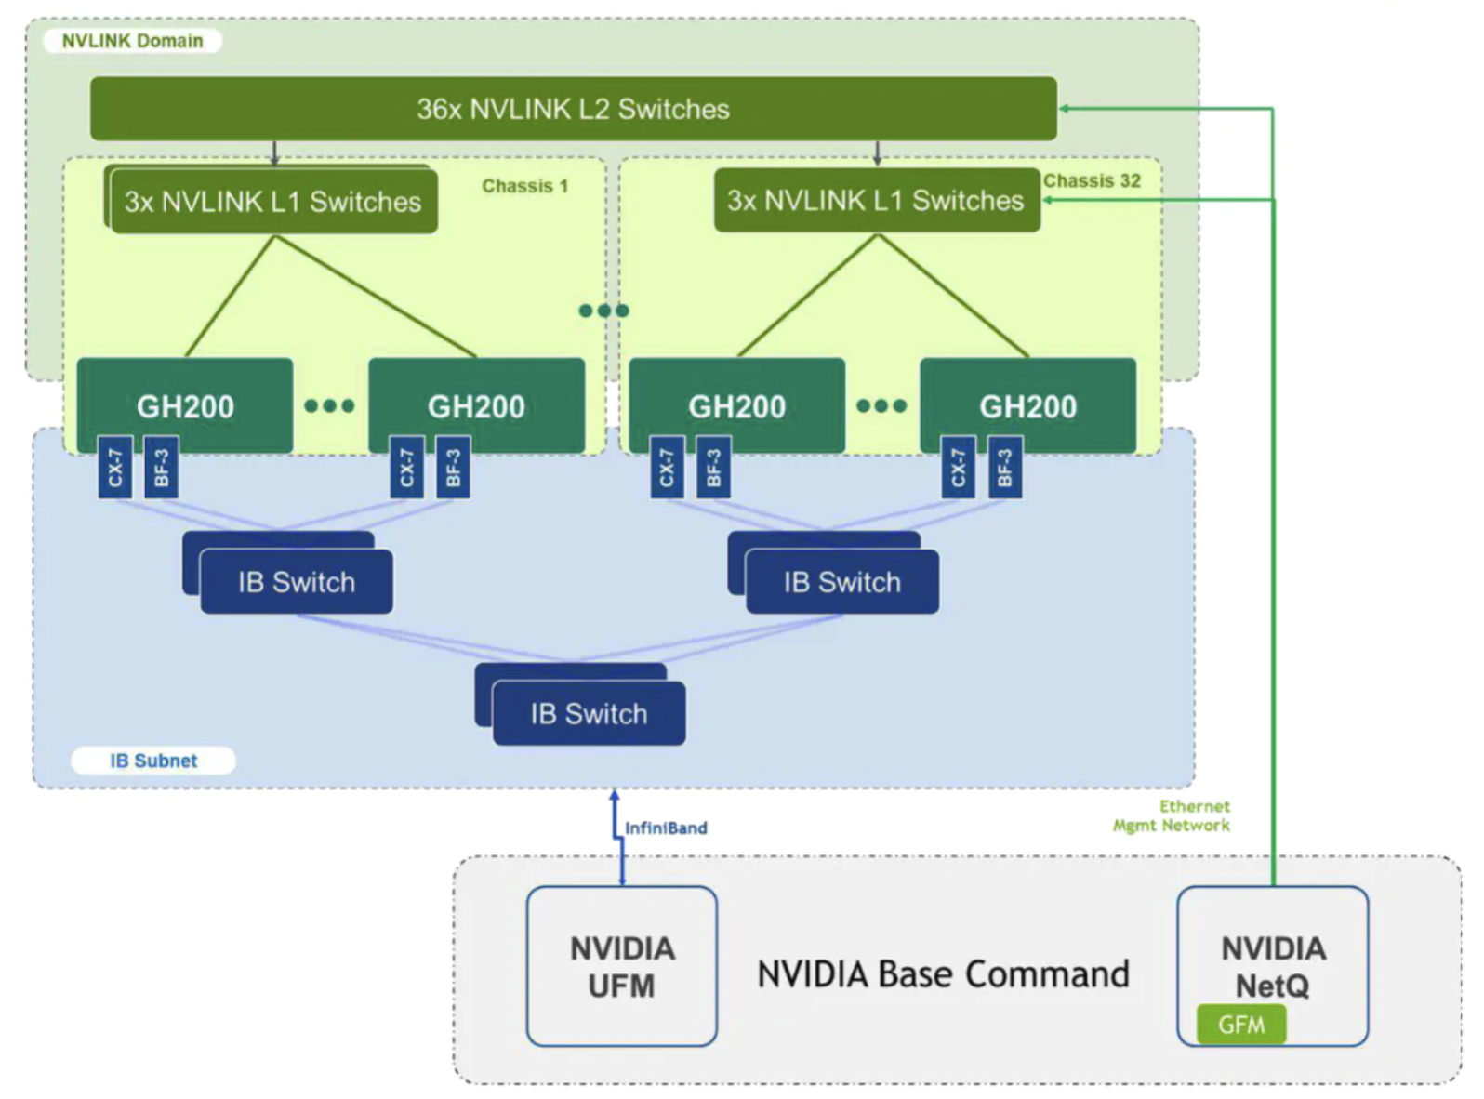
GH200 SuperPod：NVLink
256 个 GH200 通过两级 IB 交换机互联

Slide 13
02
GB200
NVL72&SuperPod

Slide 14
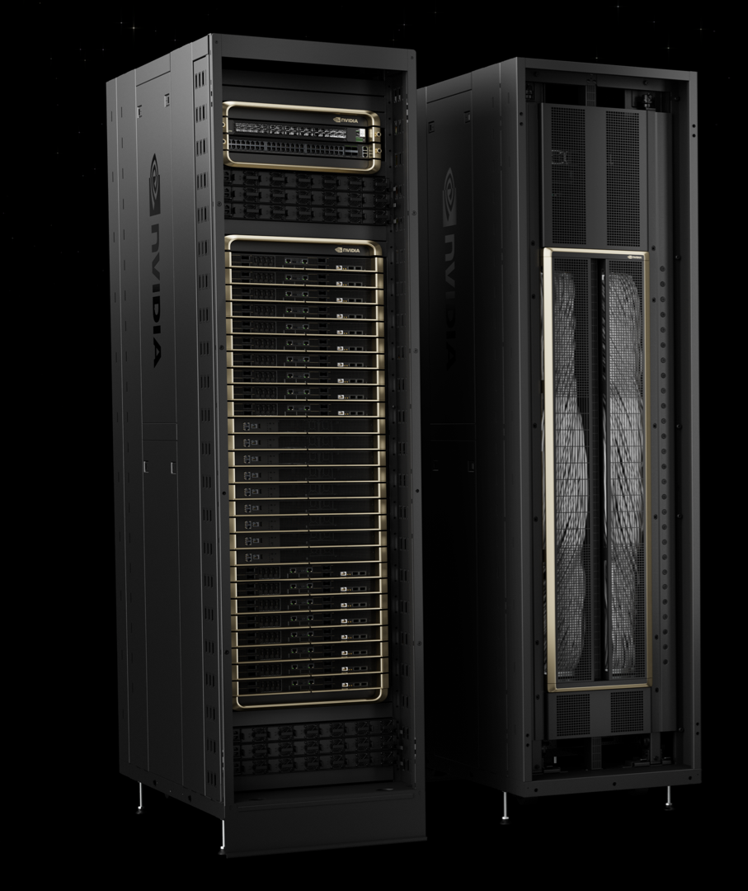
GB200 NVL72
一个 GB200 NVL72 Rack 包含 18 个 GB200 Compute Tray，即 36 个 Grace CPU + 72 个 GPU，9 个 NVSwitch Tray
显存为 72*192GB=13.8TB，CPU 对应 Fast Memory LPDDR5X 为 480GB x 36 = 17TB，共 Fast Memory 为 30TB

Slide 15
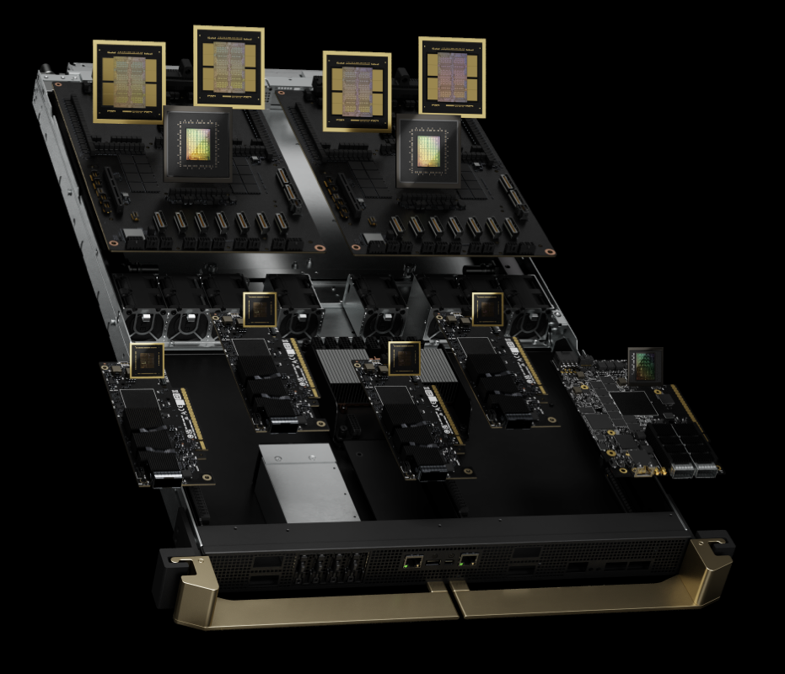
GB200 Compute Tray
基于 NVIDIA MGX 设计（大小为 1U），一个 Compute Tray 包含 2 个 GB200：2 个 Grace CPU、4 个 Blackwell GPU
支持 1.7TB Fast Memory，每个 Blackwell 显存为 192GBx4=768GB，1.7TB 包含每个 GB200 额外 480GB LPDDR5X，一共 768GB + 480GBx2=1728GB

Slide 16
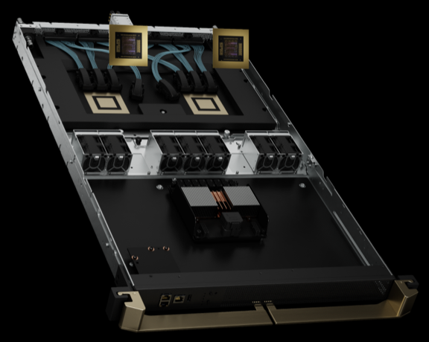
GB200 NVSwitch Tray
一个 Switch Tray 包含两颗 NVLINK Switch 芯片，累计提供 72x2 = 144 个 NVLINK Port
单颗 NVSwitch 芯片，上下各 36 个 Port，带宽为 7.2TB/s
28.8 Tbps 交换容量，相对于最领先51.2Tbps 交换芯片小一些

Slide 17
GB200 NVL72
单个 GB200 子系统则包含 2 x 18 = 36个 NVLink 5th Port
整个系统对外互联上并没有采用 OSFP光模块接口，而是直接通过后置的铜线背板连接

Slide 18
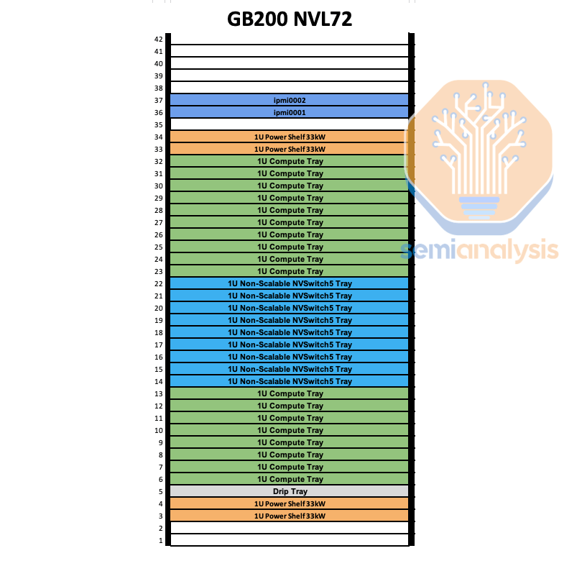
GB200 NVL72
GB200 NVL72 外形尺寸，需要大约 120kW/机架。每机架超过 40kW，因此 GB200 需要液冷。
通用 CPU 机架支持高达 12kW/机架，而更高密度的 H100 风冷机架通常仅支持大约 40kW/机架。
18 个 1U Computer Tray 和 9 个 NVSwitch Tray 组成。每个 Computer Tray 高 1U，包含 2 个 Bianca 板。每个 Bianca 板包含 1 个 Grace CPU 和 2 个 Blackwell GPU。 NVSwitch Tray 有两个 28.8Tb/s NVSwitch5。

Slide 19
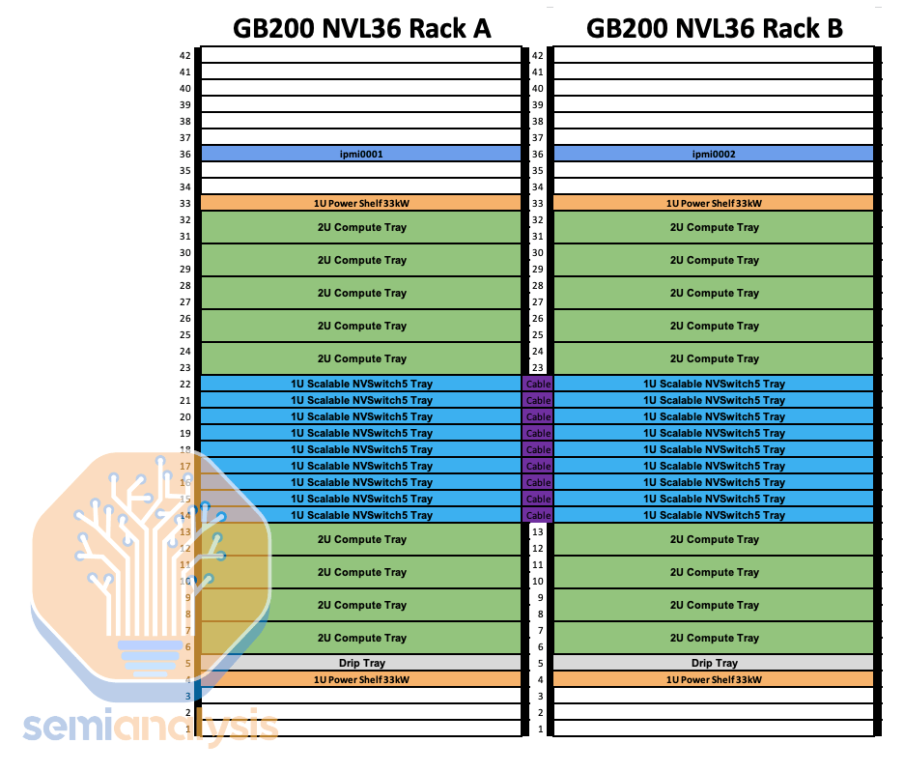
GB200 NVL36
GB200 NVL36 * 2，两个并排互连在一起的机架。每个机架包含 18 个 Grace CPU 和 36 个 Blackwell GPU。
在 2 个机架之间，仍然保持 NVL72 中所有 72 个 GPU 之间的无阻塞全对全。
每个计算托盘的高度为 2U，包含 2 个 Bianca 板。每个 NVSwitch 托盘都有两个 28.8Tb/s NVSwitch5 芯片。

Slide 20
GB200 NVL36
2025 年第二季度将推出B200 NVL72 和 NVL36x2 规格，将使用 x86 CPU 而不是 Nvidia 内部的 grace CPU。
这种规格称为 Miranda。semi 认为每个计算托盘的 CPU 到 GPU 的比例将保持不变，即每个计算托盘 2 个 CPU 和 4 个 GPU。

Slide 21
思考
A：H100 时代大家预测光模块的需求会激增，不过很快 B200 时代大家有改变方向了，预测后面光模块需求急剧下降，因为类似于大型机的交付时代后面选用铜互联。ZOMI 老师怎么看？

Slide 22
思考
A：H100 时代大家预测光模块的需求会激增，不过很快 B200 时代大家有改变方向了，预测后面光模块需求急剧下降，因为类似于大型机的交付时代后面选用铜互联。
Q：看每一代架构演进：Hopper 使用松耦合连接方式，机柜的散热和部署会相对灵活，而且同时提供 HGX 方式部署；B200 采用大型机交付方式，铜互联有效降低整体功耗和增加超节点内的稳定性。

Slide 23
GB200 NVL72
 | GB200 NVL72 | GB200 Grace Blackwell Superchip
Configuration | 36 Grace CPU : 72 Blackwell GPUs | 1 Grace CPU : 2 Blackwell GPU
FP4 Tensor Core² | 1,440 PFLOPS | 40 PFLOPS
FP8/FP6 Tensor Core² | 720 PFLOPS | 20 PFLOPS
INT8 Tensor Core² | 720 POPS | 20 POPS
FP16/BF16 Tensor Core² | 360 PFLOPS | 10 PFLOPS
TF32 Tensor Core | 180 PFLOPS | 5 PFLOPS
FP32 | 6,480 TFLOPS | 180 TFLOPS
FP64 | 3,240 TFLOPS | 90 TFLOPS
FP64 Tensor Core | 3,240 TFLOPS | 90 TFLOPS
GPU Memory | Bandwidth | Up to 13.5 TB HBM3e | 576 TB/s | Up to 384 GB HBM3e | 16 TB/s
NVLink Bandwidth | 130TB/s | 3.6TB/s
CPU Core Count | 2,592 Arm® Neoverse V2 cores | 72 Arm Neoverse V2 cores
CPU Memory | Bandwidth | Up to 17 TB LPDDR5X | Up to 18.4 TB/s | Up to 480GB LPDDR5X | Up to 512 GB/s

Slide 24
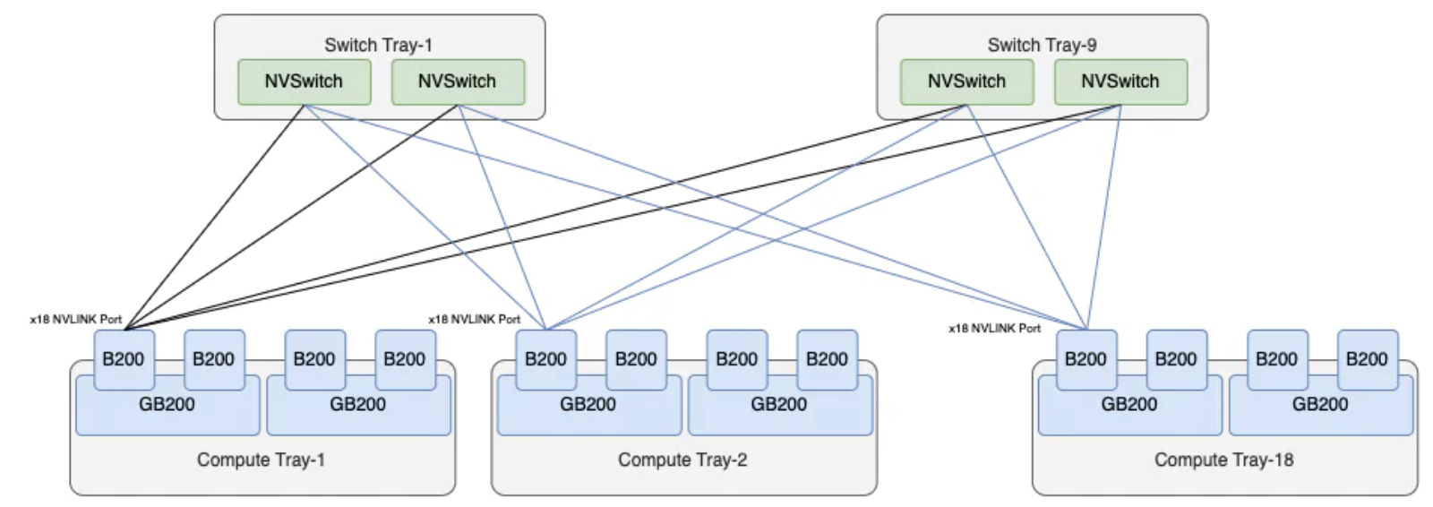
GB200 NVL72 互联拓扑
每个 B200 有 18 个 NVLINK Port，9 x Switch Tray 共计 18 颗 NVLINK Switch 芯片，每个 B200 的 Port 连接一个 NVSwitch 芯片，Switch Tray 上单 NVSwitch 有 72 个 Port，刚好构成 NVL72，把 72 x B200 芯片全部连接起来。
…
…

Slide 25
思考
在 NVL72 机柜中，所有 NVSwitch 交换机已经没有额外接口互联构成更大规模的两层交换集群。那么 NVL576（72 x 8）是怎么把 8 个 NVL72 链接起来的吗？

Slide 26
GB200 SuperPod
Q：通过 Scale-Out RDMA 网络互联，而并不是通过 Scale-Up NVLINK 网络互联
由 8 个 NVL72 组成，共 576 个 Blackwell GPU，要实现其全互联，和上一代 256 个 GH200 全互联类似两级 NVSwitch Tray：
L1 NVSwitch Tray 一半 Port 连接 576 个 Blackwell GPU，需要 576x18/(144/2)=144 个 NVSwitch Tray（剩余 144 * 72 个 Port）。
L2 NVSwitch Tray Port 全部与 L1 NVSwitch 剩余 Port 连接，需要 144x72/144=72 个 NVSwitch Tray。L2 每一个 NVSwitch Tray 都与 L1 所有 NVSwitch Tray 连接。

Slide 27
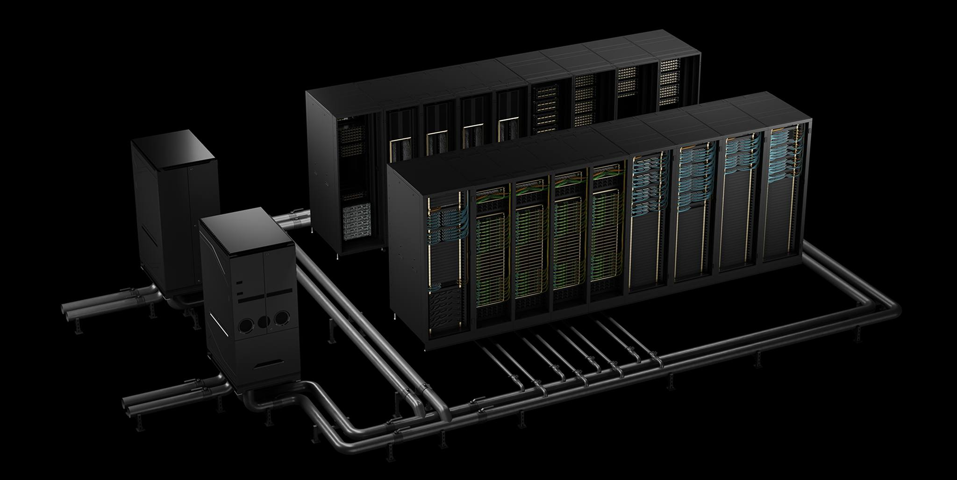
GB200 SuperPod
NVLink Switch Tray L2
IB 交换机
FX8 网卡
GB200 计算节点
NVLink Switch Tray L1

Slide 28
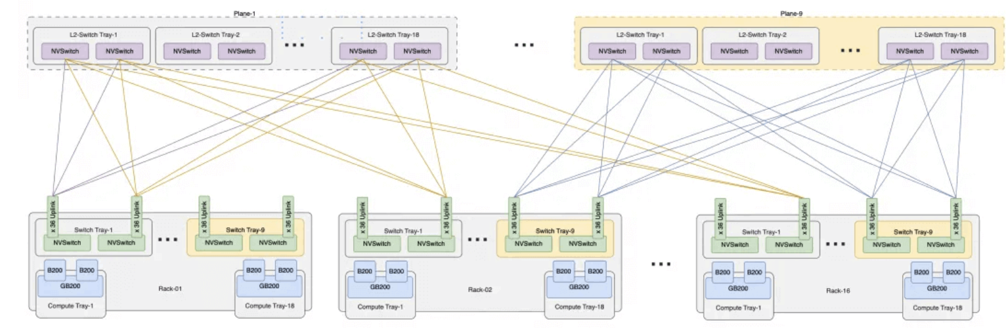
GB200 SuperPod 互联拓扑
为以后扩展到576卡集群，每个交换机都提供36个对外互联的Uplink，累计单个机柜有36 * 2 * 9 =648个上行端口，构成NVL576需要有16个机柜，则累计上行端口数为 648 * 16 = 10,368个，实际上可以由9个第二层交换平面构成，每个平面内又有36个子平面，由18个Switch Tray构成

Slide 29
思考
从下一代大模型本身的算力需求来看，超节点已经成为 High Bandwidth Domain，当 Scale-Up 的NVLink 网络规模增大时，实际 HBD 之间互联 RDMA 带宽带来的性能收益在减小。所以 SuperPod 的需求量到底有多大？到底会不会迎来思科时刻？

Slide 30
03
小结与思考

Slide 31
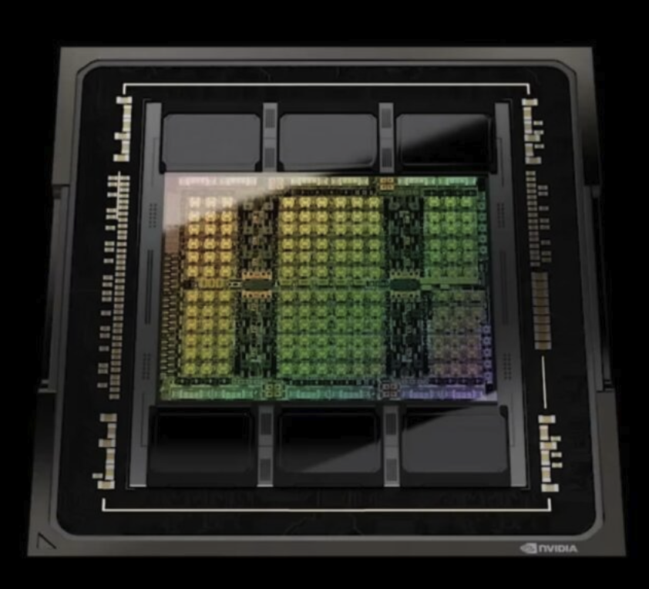
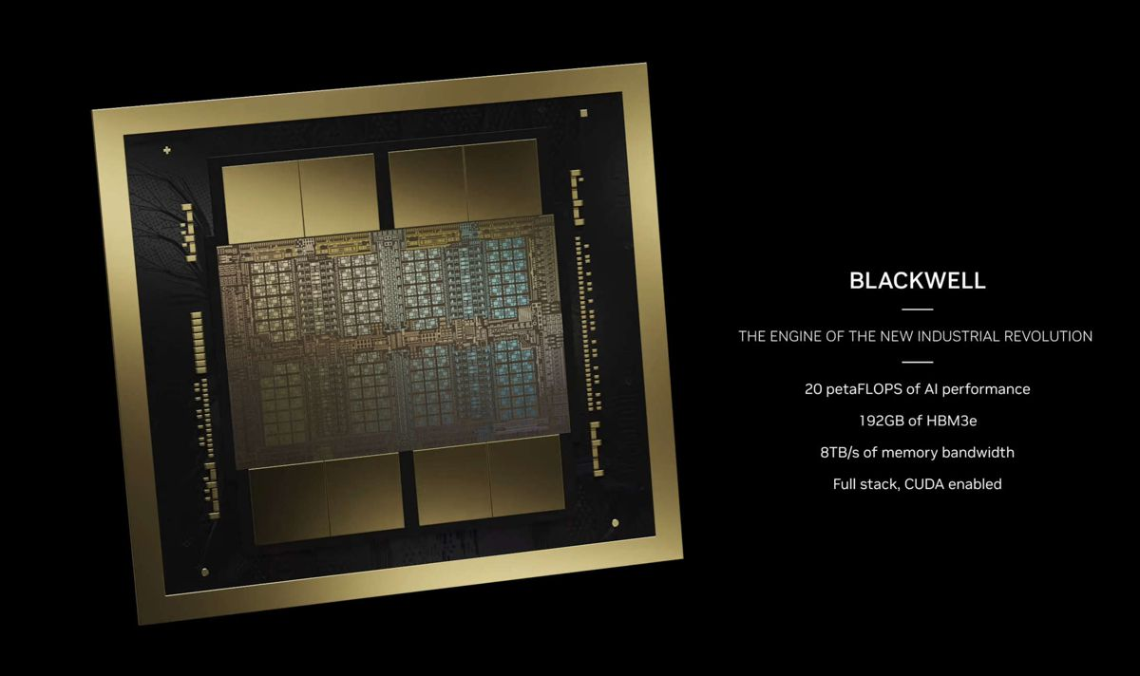
分析 1：制造工艺对性能提升有限
单 die GPU 性能并没有大幅提升，NV 代际间受先进工艺限制约束：
先进工艺代际升级时间长（ 2~3 年）；
代际间单芯片面积性能提升~15%，功耗提升35%；

Slide 32
分析 2：封装能力提升解决工艺提升慢
拼封装技术的时代，从传统单 die 主处理芯片，演进到双 die 合封。
HBM 实现多 die 和多层合封技术，解决内存墙问题；
多 die 合封实质上是在解决工艺发展受限；

Slide 33
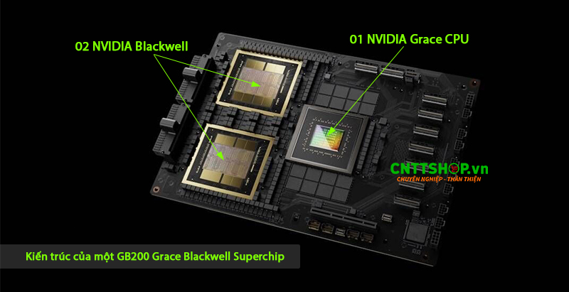
分析 3：引入 Tray 板卡概念
Nvidia 不仅使用封装来解决部件性能瓶颈，也运用板卡（Tray）概念。
Hopper 板卡支持 1CPU + 1 GPU；
Blackwell 板卡支持 1 CPU + 2 GPU，同制造工艺下算力增加 4 倍+， 单 GPU 包括两 die 主芯粒。

Slide 34
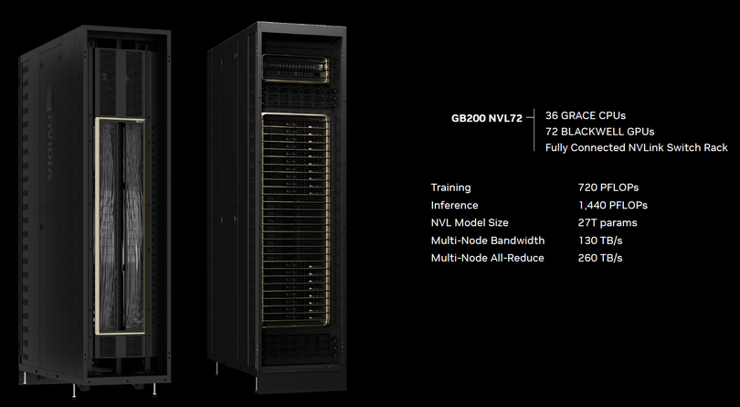
分析 4：网络带宽提升
NVLink 交换机端口数和单端口带宽都增加了1倍，为更大规模 NVLink 组网提供支撑。
单柜支持 72 GPU 组网（NVL72）， SuperPod 支持 576 GPU 组网（NVL576）；
中等规模微调大模型，NVL72 + IB 可实现千卡互联更有性价比优势；
大规模训练大模型，NVL576 + IB + Internet 可以组成万卡超级集群；

Slide 35
分析 5：网络带宽提升弥补计算性能
Serdes当前 224Gbps 继续提升到 336或 448
单芯片 NVLink 数量再提升 1 倍，如从现在 18 提升到 36
单柜集群实现 72 to 144 GPU 超级互联，计算密度继续提升1倍，带宽提升 4 倍。

Slide 36
分析 6：
交换机端口数更多，以支持更大规模集群。交换机端口数量越多越能减少层级数，这不仅可以减少网络跳数，还可以提升单柜的计算密度。
NV 未来还会享受先进工艺的红利，可以持续发展多年。并且，光通信这-块的能力，还有待进步释放，包括芯片内光互联，芯片直接出光等。

Slide 38
Reference 参考&引用
https://www.fibermall.com/blog/nvidia-b100-b200-gh200-nvl72-superpod.htm
https://www.facebook.com/photo.php?fbid=1048191653980302&id=100063684318606&set=a.747927134006757

